Slide 1
Ekonomické základy práva
Nemovitosti
            2023 Martin Svoboda

Slide 2
Nemovitosti jako třída aktiv

Slide 3
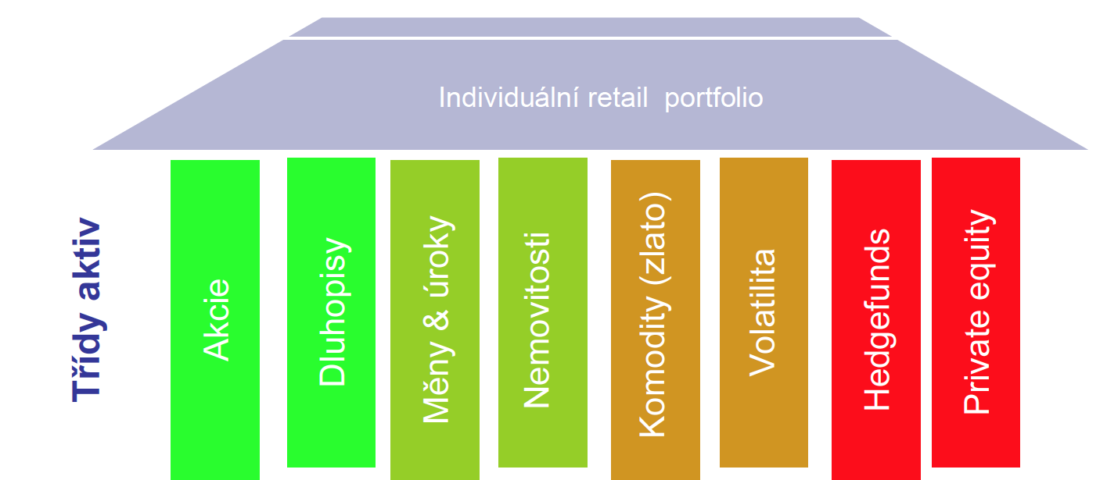

Slide 4
Nemovitosti jako třída aktiv
Ceny privátních nemovitostí mají dlouhodobě reálné roční zhodnocení ca.1,0%.
Extrémní růst cen nemovitostí v mnoha zemích (např. v letech 1996-2007 nebo 2017-2021) není historickou vyjímkou.
Jedná se o kombinaci příznivých podmínek.
Bublina nebyla teritoriálně specifická – šla v ruku v ruce s vývojem v ostatních rozvinutých zemích.

Slide 5
Inflačně očištěné výnosy nemovitostí
Amsterdam: 1629 - 2013 (384 let): 0,3% p.a.
Norsko: 1820 - 2016 (197 let): 1,1% p.a.
Francie: 1841 - 2016 (176 let): 1,3% p.a.
USA: 1896 - 2016 (126 let): 0,4% p.a.

Slide 6
Reálné výnosy šesti hlavních tříd aktiv
za období 1900-2018 (a dvou kratších období)
Období | Akcie globální | Nemovitosti globální | Státní dluhopisy (long) globální | Peněžní trh | Zlato | Komodity
1900-2018 (119 let) | 5,0 % | 2,4 % | 1,9 % | 0,8 % | 0,6 % | 0,3 %
1970-2018 (49 let) | 5,1 % | 3,4 % | 4,7 % | 0,7 % | 3,2 % | 0,8 %
2010-2018 (9 let) | 5,9 % | - | 3,2 % | -1,3 % | 1,2 % | -0,9 %
Zdroj: Dimson, Marsh, Stauton, BIS Basel, David S. Jacks

Slide 7
Nemovitosti jako třída aktiv (II)
Důvody pro v minulosti nízký růst cen v západoevropských zemích
  stagnující nebo klesající počet obyvatel
  právo nestojící na straně vlastníků nemovitostí
  nízké daňové výhody pro vlastníky nemovitostí
  velké výstavby sociálních bytů
  restriktivní – technická dokumentace, stavební předpisy vedou k předraženým stavebním nákladům
je velkým omylem se domnívat, že investice do nemovitostí jsou “jisté” nebo "téměř bezrizikové” – nemovitosti mohou dlouhodobě vést ke značným kumulativním ztrátám.

Slide 8
Kupující nerozumí pákovému efektu
Např. když je nemovitost financována 20% vlastním a z 80% cizím kapitálem.
Pokud nemovitost ztratí 10% ze své hodnoty – investor tak utrpěl 50% ztrátu svého vlastního kapitálu.
Privátní investoři pravidelně zaměňují: Asset výnosy (-10%) s výnosem vlastního kapitálu (-50%)
Relevantní je výnos pouze vlastního kapitálu

Slide 9
Placení nájemného je “vyhazováním peněz”
Každý měsíc je něco vlastníkům nemovitostí “darováno”, zatímco vlastník nemovitostí platí sám sobě a buduje si tak svůj vlastní majetek.
Skutečnost: Vlastník na úvěr financované nemovitosti platí své bance v průběhu let významný “kapitálový nájem” (ve formě úroků).
Nájem: výnosná finanční alternativa- disciplinovaný nájemce dlouhodobě uspoří tolik, kolik vlastník investuje do nemovitosti.
Financování nemovitosti – je vlastně smlouvou o nuceném spoření.
Nájemník naproti tomu spoří na dobrovolné bázi a jen z vlastního kapitálu.
Vlastníci nemovitostí majetnější jen proto, že se zavčas podvolili smlouvě o nuceném spoření (roky odříkání spotřeby), ne proto že by skvěle investovali

Slide 10

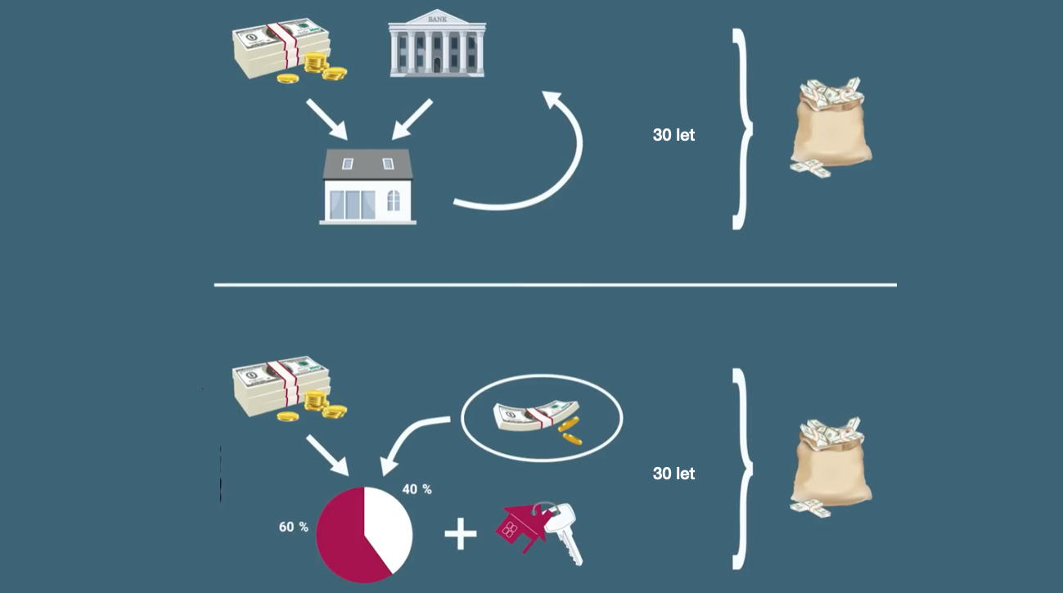



Vlastník
- nákup nemovistosti financuje
z vlastního a cizího kapitálu
- po 30 letech úvěr splatí
a nemovistost prodá
Nájemník
- na kapitálovém trhu ukládá
finanční prostředky do portfolia
50/50 (akcie 50% / dluhopisy 50%)
- platí každý měsíc nájem
- částku kterou měsíčně ušetří ve
srovnání s vlastníkem nemovistosti
opět investuje do globálního portfolia
- po 30 letech portfolio prodá

Slide 11
Vlastník vs. Nájemník I
Vlastník a nájemník žijí v identické nemovitosti
  (například dva řadové domky hned vedle sebe nebo byty).
U vlastníka nemovitosti je ušetřené nájemné vykázáno jako fiktivní příjem
Vlastník nemovitosti: počáteční financování cizím kapitálem ve výši 70%.
Anuitní úvěr s plánovaným splacením (na nulu) za dobu 30 let
Fixace úroků na dobu 10 let (každých 10 let nová fixace za tržních podmínek)

Slide 12
Vlastník vs. Nájemník II
Vlastník a nájemník žijí v identické nemovitosti
  (například dva řadové domky hned vedle sebe nebo byty).
Nájemník / Investor
Investuje do alternativního portfolia s alokací 50/50 (dluhopisy / akcie)
Buy and hold strategie RexP / MSCI Europe Standard (střednědobé německé státní dluhopisy / standardní evropské akciové tituly).
Všude je zohlednění nákladů a daní.

Slide 13
Srovnání reálných výnosů pro rozdílné časové období
Vlastník vs. Nájemník
1970-1999 | 1975-2004 | 1980-2009 | 1985-2014 | 1990-2018 | 1995-2018 | 2000-2018 | 2005-2018 | 2010-2018
(30 let) | (30 let) | (30 let) | (30 let) | (29 let) | (24 let) | (19 let) | (14 let) | (9 let)
0,5 % | -1,0 % | -3,0 % | -1,4 % | -2,6 % | -0,7 % | 0,8 % | 4,1 % | 7,9 %
3,6 % | 4,9 % | 4,7 % | 4,3 % | 3,1 % | 3,6 % | 0,9 % | 2,0 % | 2,2 %
Zdroj: Bulwiengesa, Europace, Bundesbank, G. Kommer

Slide 14
Demokratizace finančních znalostí (I)
Problém vyústí spíše ve formě všeobecně rostoucí inflace, která bude centrálními bankami tolerována, protože inflace tendenčně podpoří nominální ceny domů (nemovitostí) a dlužníci (nabyvatelé úvěrů) jsou tímto aktem zachráněni, protože reálná hodnota jejich dluhů klesá.
  ”Dříve byl poměr podílu ceny pozemku na ceně nemovitosti v typickém městě kolem 15 procent. Mnoho lidí považovalo nemovitost za zboží, jako je auto nebo motorový člun, o které je nutné se starat a udržovat a někdy vyjde z módy.”
  “Ovšem dnes cena pozemku (definovaná jako cena nemovitosti - mínus odhadované náklady) často dosahuje i přesahuje 50 procent ceny nemovitosti. A z tohoto důvodu začínáme myslet, že nemovitosti jsou vlastně pozemky.”

Slide 15
Demokratizace finančních znalostí (II)
Pokud si budete chtít například koupit nemovitost…budete mít co do činění s realitním makléřem a hypotečním makléřem.
Realitní makléř zastupuje prodejce nemovitosti a tím pádem má zájem na tom, aby pro prodejce docílil co nejlepší cenu.
Hypotéční makléř má zájem dohodnout (poskytnout) úvěr s vysokými úroky.
Hypotéční makléři, kteří svým klientům zdánlivě pomáhají získat hypotéku za nejlepší úrokovou sazbu, často bez znalostí o svých klientech (věřitelích), od kterých inkasuje poplatky.
Pokud se stát postará o smysluplné nestranné poradenství...

Slide 16
Nemovitosti
Specifika ČR

Slide 17
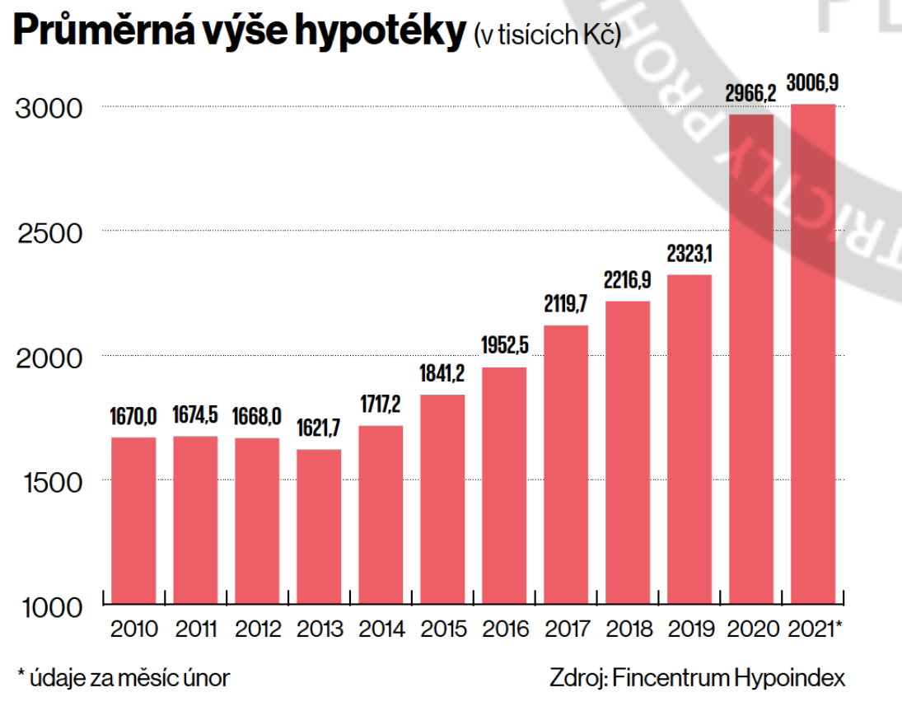
Průměrná výše hypotéky
(v tis.CZK)

Slide 18
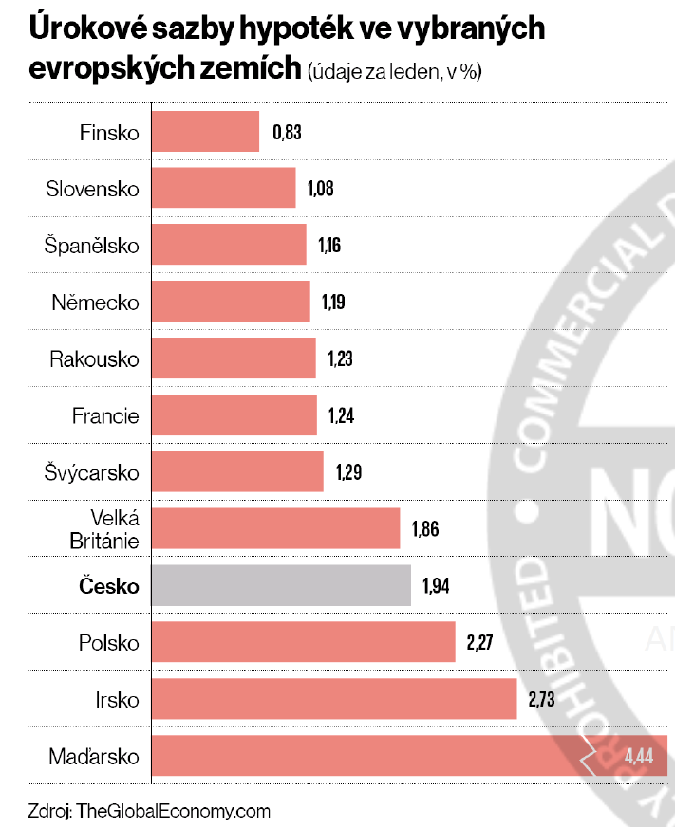
Úrokové sazby hypoték ve vybraných evropských zemích
(leden 2021, v %)

Slide 19
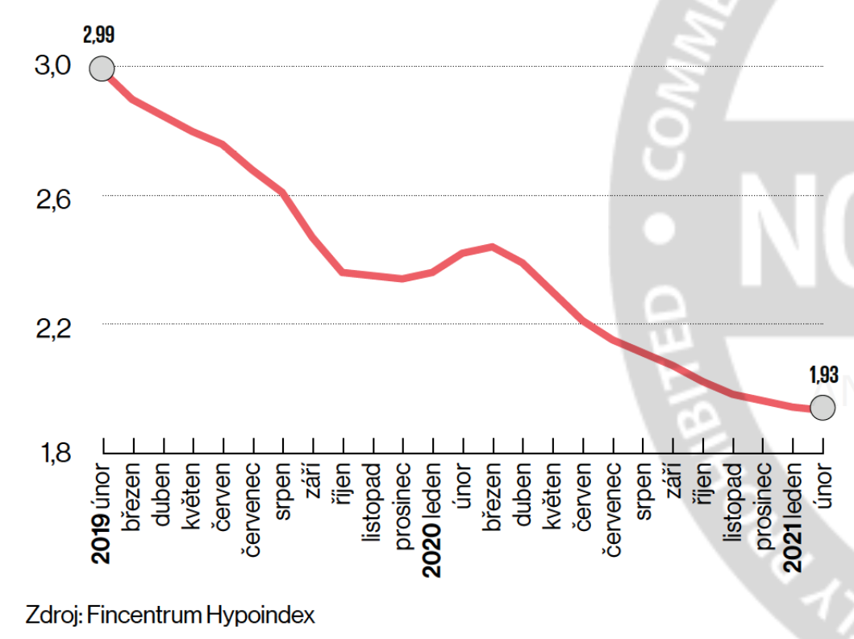
Vývoj průměrných úrokových sazeb u hypoték

Slide 20
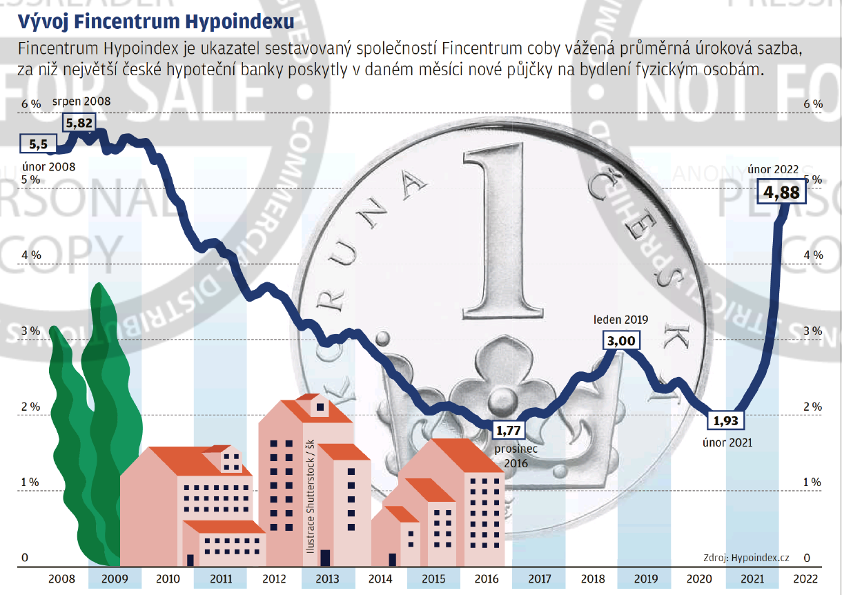
Vývoj průměrných úrokových sazeb u hypoték

Slide 21
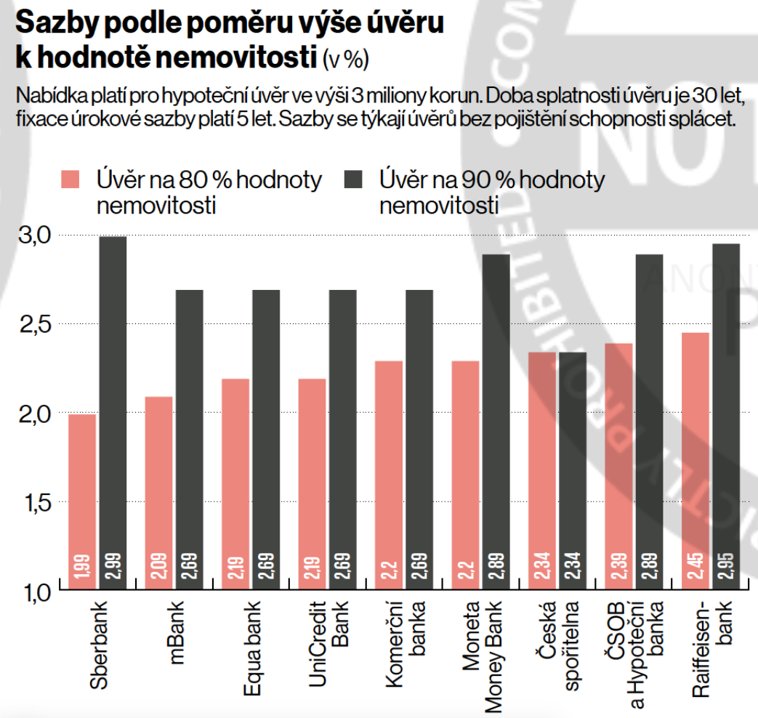
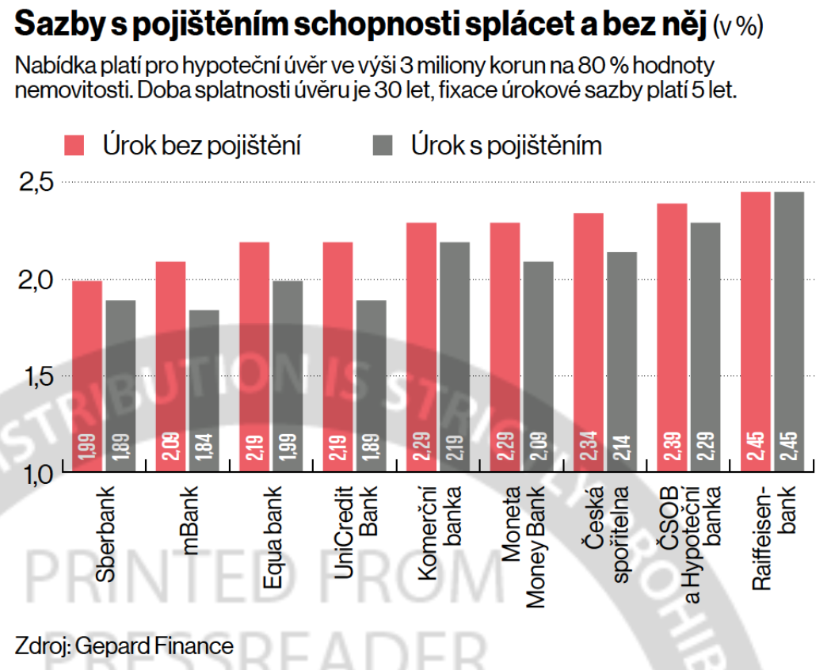
Co ovlivní úrok z hypotéky

Slide 22
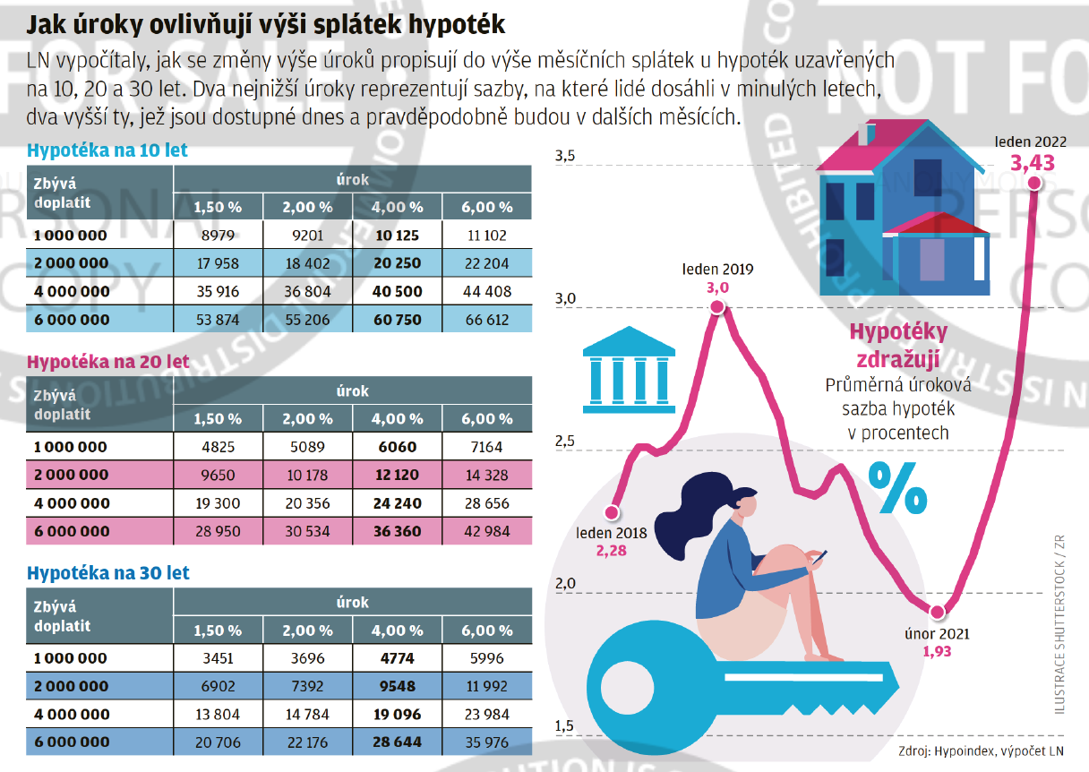
Co ovlivní úrok z hypotéky

Slide 23
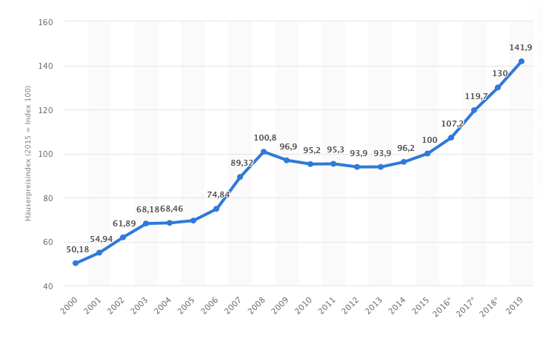
Ceny nemovitostí v ČR (2000-2019)

Slide 24
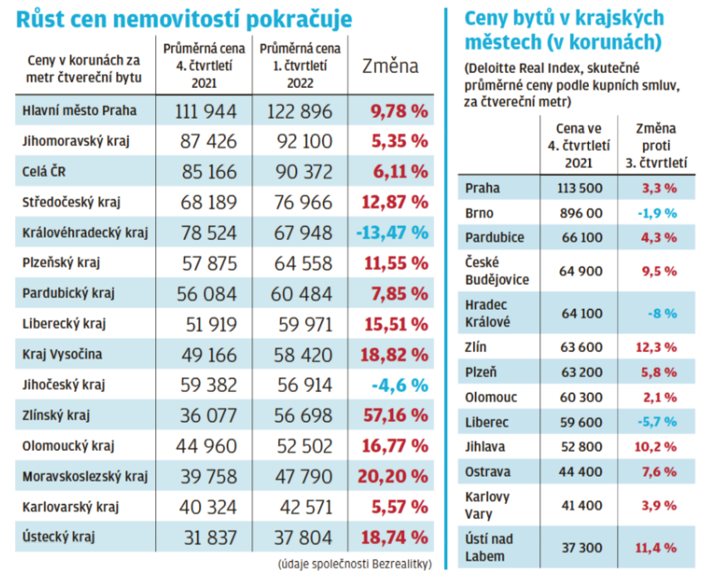
Ceny nemovitostí (2021/2022)

Slide 25
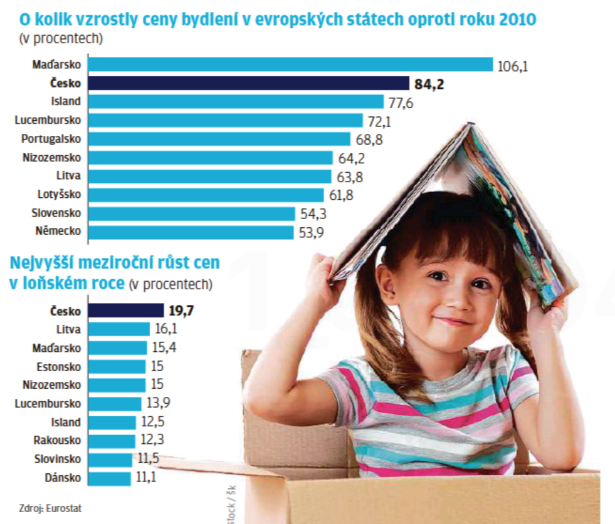
Ceny nemovitostí

Slide 26
Ceny nemovitostí v ČR
Výsledek působení mnoha faktorů
Ceny domů a bytů v nejbližších několika čtvrtletích dál porostou.
Strana nabídky vykazuje meziroční poklesy kolem 10% i hlubší.
Důvod nedostatek pracovníků (odjeli a nevrátili se zahraniční pracovníci).
Pokud je nahradí Češi za jiné mzdy - odrazí se v cenách stavěných nemovitostí.
Dlouhodobý problém - pomalé stavební řízení.

Slide 27
Ceny nemovitostí v ČR (II)
S Covid-19 se zájem o byty a domy nikoliv snížil, ale naopak zvýšil.
Vysoké objemy nových hypoték
Hypotézy pro vysvětlení tohoto jevu
1. Pořídit si byt nebo dům větší balkón nebo zahrádku, kde se dá alespoň svobodně pobýt na vzduchu.
    Nebo nákup chaty či chalupy na horách.
2. Nemovitost jako investice - snaha ochránit úspory před nízkými výnosy
    Odvážlivci si na takový nákup půjčí.
    Podnikatelé z 90tých let prodávají firmy a za peníze nakupují byty pro své děti.
od 2) je nebezpečnější než 1) - vznik bubliny - představa, že ceny půjdou pořád nahoru a to rychleji než u jiných typů investic.

Slide 28
Ceny nemovitostí v ČR (III)
Jasný tlak na další zdražování.
Větší část populace je svými omezenými finančními možnostmi odsouzena ke zdlouhavému dojíždění do práce nebo nájemnímu bydlení.
Nájemní bydlení je v ČR špatně regulováno a většina jej vnímá jako krátkodobé nebo nouzové řešení.
Co s tím?
Asi ne přes urychlení výstavby nových domů a bytů.
Zlepšit právní rámec, aby bylo nájemní bydlení stejně lákavé jako bydlení ve vlastním.
Změny stavební a nájemní legislativy je běh na dlouhou trať.
Oslabit stranu poptávky přes zakrnělou daň z nemovitostí. Zavedení progrese.

Slide 29
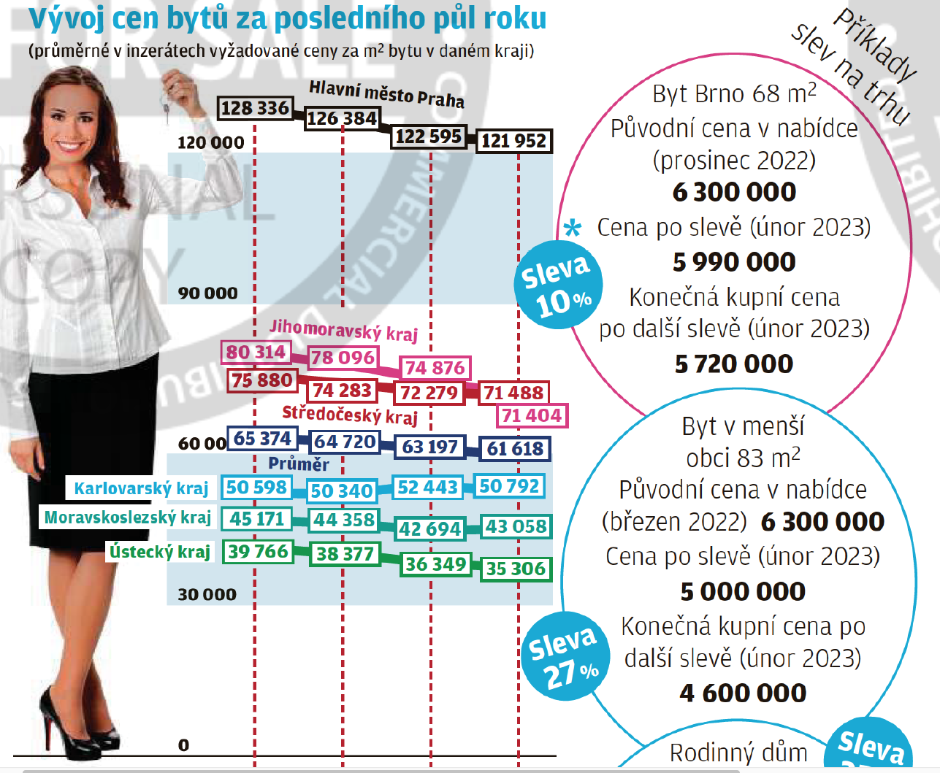
Ceny nemovitostí
2023

Slide 30
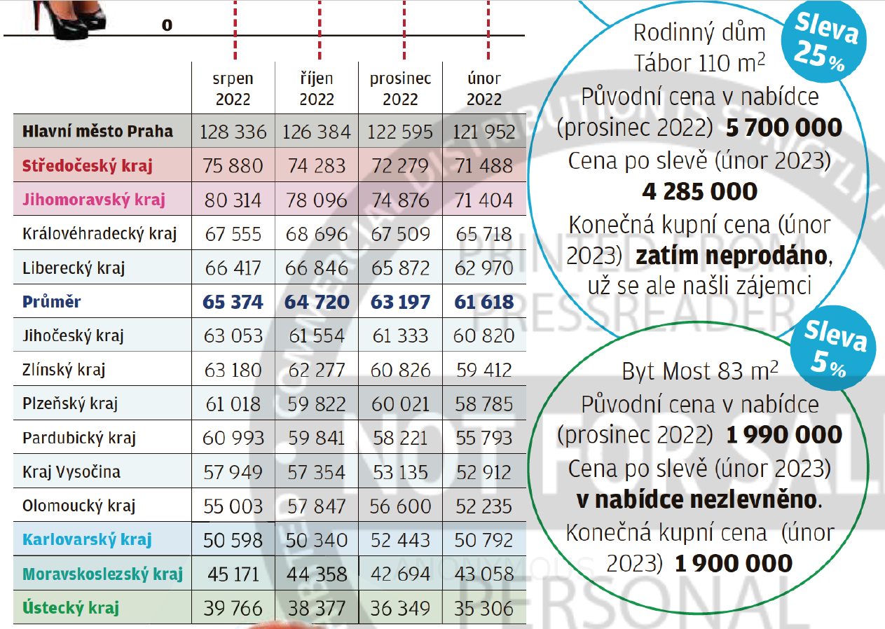
Ceny nemovitostí
2023

Slide 31
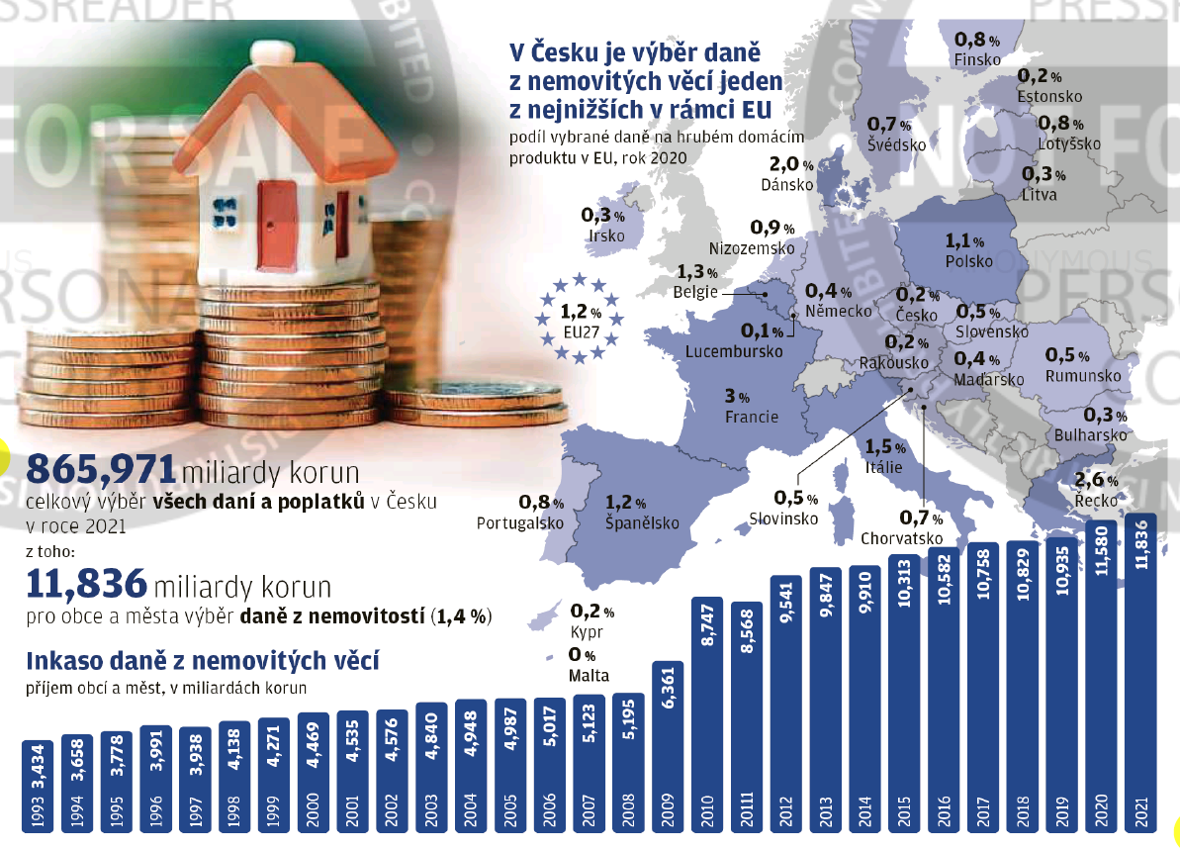

Slide 32
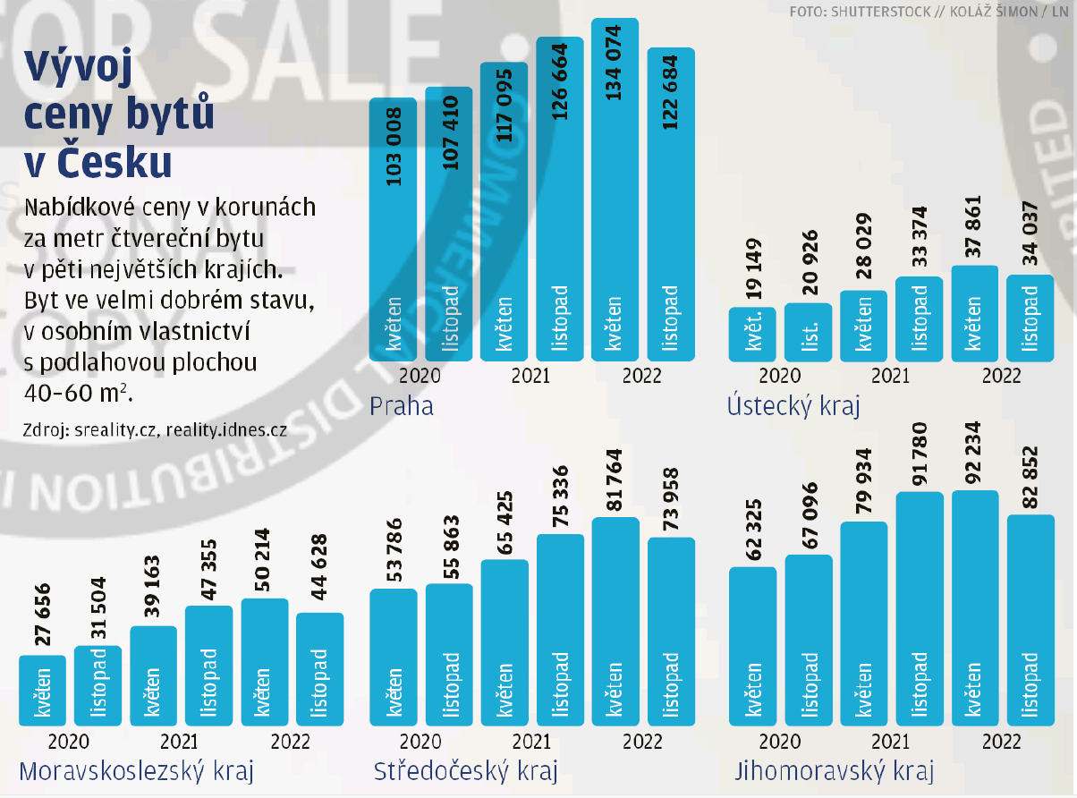

Slide 33
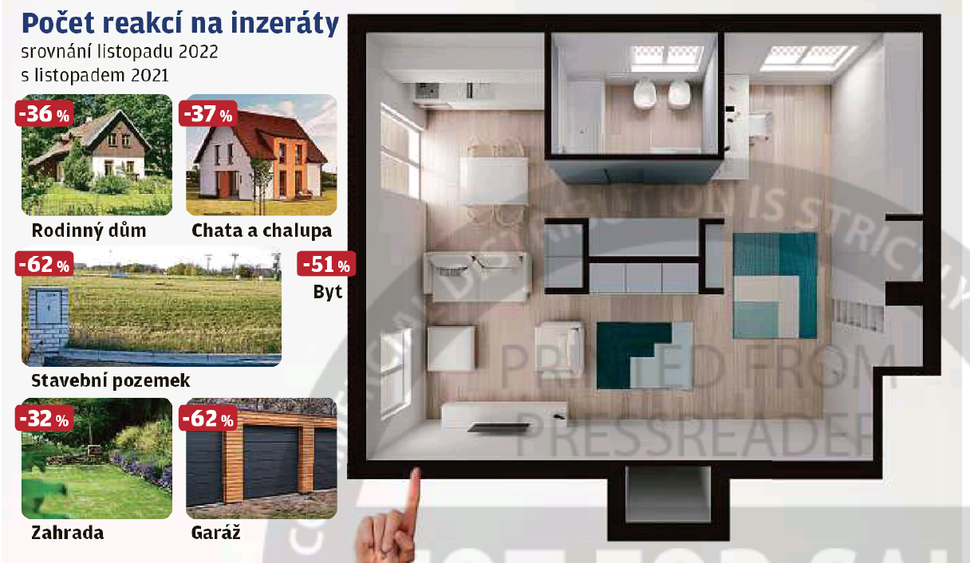

Slide 34
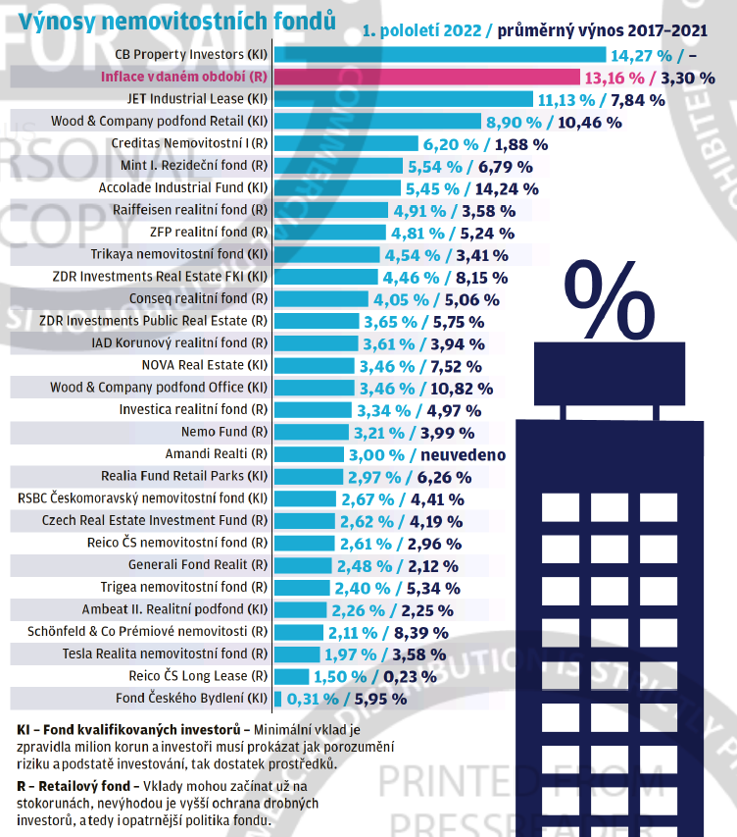
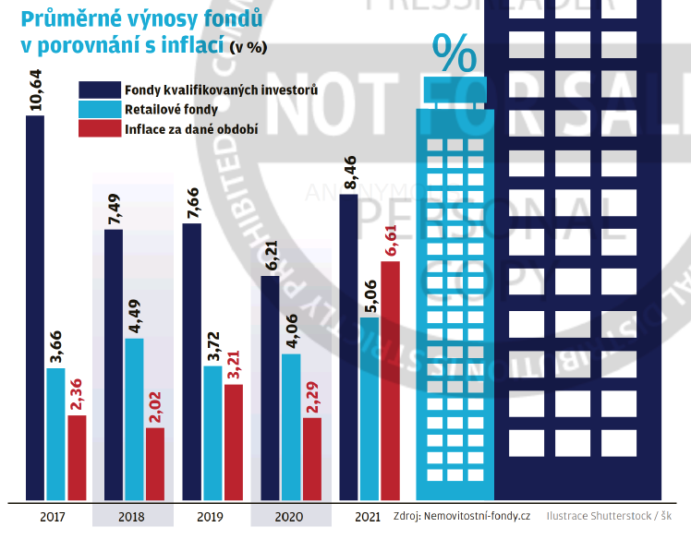

Slide 35


